Slide 1
애플리케이션배포 평가
(TodoList CRUD 기능 및 LocalStorage 저장 포함)
작성자 : 성아인

Slide 2
Page 1
프로젝트 개요
React를 활용하여 사용자의 일정 관리를 돕는 TodoList 웹 서비스를 구현한 프로젝트이다. 웹 애플리케이션의 기본이 되는 CRUD(등록·조회·수정·삭제) 기능을 구현하였다. 이에 더해 LocalStorage 저장 로직을 구현함으로써, 별도의 데이터베이스 없이도 브라우저 내에서 데이터가 유지되도록 하였다.

Slide 3
Page 2
개발 목적
1
React의 상태 관리(useState) 학습
4
LocalStorage를 활용한 데이터 저장
2
컴포넌트 기반 개발 방식 이해
5
사용자 인터페이스(UI) 구성 능력 향상
3
CRUD 기능 구현 경험

Slide 4
Page 3
개발 환경
1
Framework: React
4
Package Manager: npm
2
Language: JavaScript
5
개발 도구(IDE): VS Code
3
Styling : CSS
6
배포: 깃허브

Slide 5
Page 4
주요 기능
할 일 추가 (Create)
할 일 조회 (Read)
할 일 수정(Update)
할 일 삭제 (Delete)
LocalStorage 저장
사용자가 입력창에 내용을 작성 후 추가 버튼을 누르면 새로운 Todo가 생성된다.
등록된 Todo 목록을 화면에 출력한다.
수정 버튼 클릭 시 기존 내용을 수정할 수 있다.
삭제 버튼 클릭 시 해당 Todo가 제거된다.
브라우저 새로고침 이후에도 데이터가 유지된다.
>> 구현 기능
>> 구현 기능
>> 구현 기능
>> 구현 기능
>> 구현 기능
입력값 검증
빈 문자열 입력 방지
실시간 상태 업데이트
리스트 렌더링
map() 함수 사용
key 값 부여
특정 Todo 데이터 변경
상태 업데이트
filter() 함수 사용
상태 갱신
fiuseEffect 사용
localStorage.setItem()
localStorage.getItem()

Slide 6
Page 5
코드
>> App.js
function App() {
const [todos, setTodos] = useState(()=>{
const savedTodos = localStorage.getItem('todos');
return savedTodos ? JSON.parse(savedTodos) : [];
});
앱이 처음 켜질 때 로컬 스토리지에서 기존 데이터를 파싱하여 초기 상태로 설정
저장된 데이터가 없을 경우 빈 배열([ ])을 기본값으로 사용
const deleteTodo = (id) => {
setTodos(
todos.filter(todo => todo.id !== id)
);
};
삭제 버튼을 클릭한 특정 항목의 고유 ID 값을 전달받음
filter로 선택한 ID와 일치하지 않는 항목만 추출
useEffect(()=>{
localStorage.setItem('todos',JSON.stringify(todos));
},[todos]);
최신 데이터를 JSON 문자열로 변환하여 브라우저 로컬 스토리지에 실시간 저장
const updateTodo = (id,newText) => {
setTodos(
todos.map(todo => todo.id === id ? {...todo,text: newText} : todo)
);
};
일치하는 항목은 새로운 텍스트로 변경하고, 나머지 항목은 그대로 유지하여 갱신
const addTodo = (text) => {
const newTodo = {
id:Date.now(),
text:text,
completed:false
};
setTodos([...todos,newTodo]);
};
Date.now( )를 활용하여 각 할 일 항목에 중복 없는 고유한 ID 값 부여
스프레드 연산자(...todos)를 사용하여 기존 배열의 원본을 해치지 않고 새 항목 추가
const toggleTodo = (id) => {
setTodos(
todos.map(todo => todo.id === id ?{...todo, completed : !todo.completed}
: todo)
)
};
사용자가 체크박스를 누를 때마다 해당 항목의 ID를 기반으로 완료 상태 토글 실행

Slide 7
Page 6
코드
>> TodoForm.js
>> TodoList.js
import React, {useState} from 'react';
리액트에서 컴포넌트의 상태(데이터)를 관리하기 위해 사용
function TodoList({
todos,
deleteTodo,
updateTodo,
toggleTodo
}){
return(
<div>
{
todos.map(todo => (
<TodoItem key={todo.id} todo={todo}
deleteTodo={deleteTodo}
updateTodo={updateTodo}
toggleTodo={toggleTodo}/>
))
}
</div>
)
}
목록 데이터와 조작 함수들(todos,deleteTodo,updateTodo,toggleTodo)을 받아옴
고유한 key 값을 주고, 가져온 개별 컴포넌트에 데이터와 함수를 전달함
function TodoForm({addTodo}){
const [input,setInput] = useState('');
const handleSubmit = (e) =>{
e.preventDefault();
if(!input.trim()) return;
addTodo(input);
setInput('');
};
return(
<form onSubmit={handleSubmit}>
<input type="text" placeholder='할 일을 입력하세요’
value={input} onChange={(e) => setInput(e.target.value)}/>
<button type='submit'>추가</button>
</form>
)
}
사용자가 입력창에 쓰면 input이라는 변수에 넣음
handleSubmit: 사용자가 '추가' 버튼을 누르거나 엔터를 치면 실행
if(!input.trim( )) return: 비어있는 공백 상태이면 return
글자가 입력되면, 부모 컴포넌트에게 받은 함수인 addTodo(input)를 실행해 새 할 일을 목록에 추가
setInput(''): 다음 입력을 위해 입력창을 비움

Slide 8
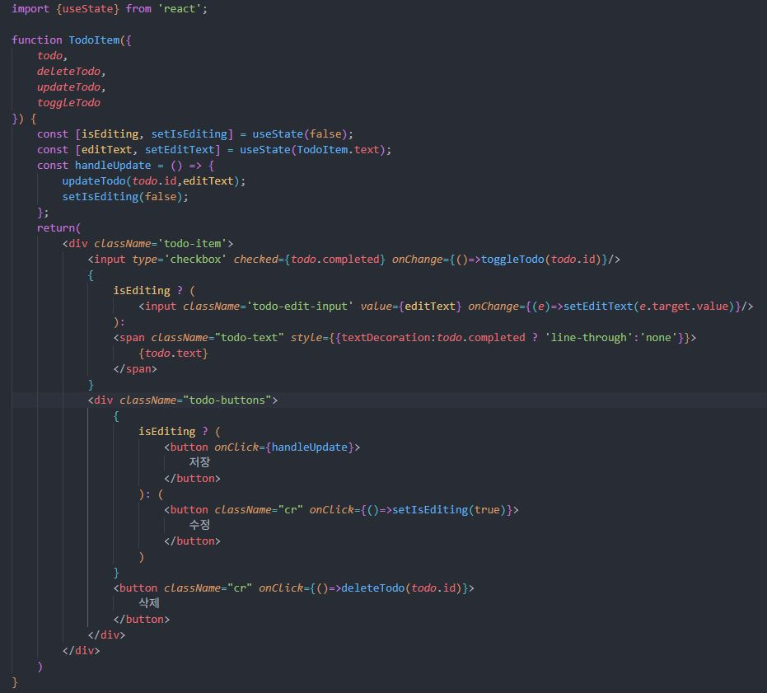
Page 7
코드
>> TodoItem.js
할 일 데이터와 함수들을 받아옴
현재 수정 중인 상태인지 확인하는 변수와 수정할 때 입력창에 쓰이는 글자를 담는 변수를 만들어 줌
수정을 완료하고 ＇저장＇할 때 실행되는 함수 정의
아이디와 새 글자를 보내 진짜 목록 데이터를 수정함
저장이 끝나면 수정 모드를 종료하고 일반 보기 모드로 변경함
체크박스 클릭 시 완료 상태를 토글함
수정 중이면 입력창을, 평소에는 일반 텍스트를 보여줌
수정창에 글을 쓸 때마다 editText 변수를 업데이트함
완료된 할 일이면 글자에 취소선(가로줄)을 그음
할 일의 실제 글자 내용을 화면에 표시함
수정 중일 때는 '저장' 버튼을, 평소에는 '수정' 버튼을 보여줌
'수정' 버튼을 누르면 수정 모드(isEditing = true)로 전환함
'삭제' 버튼을 누르면 해당 할 일을 목록에서 삭제함

Slide 9
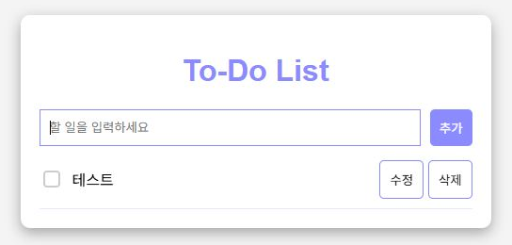
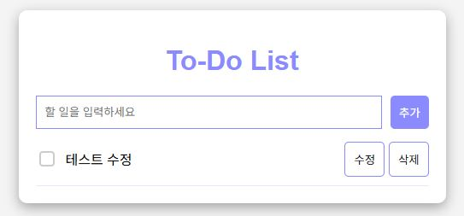
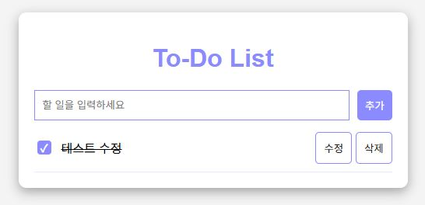
Page 8
결과 화면
추가 화면
수정 화면
삭제 화면
>> 배포 주소
https://ain3456.github.io/todo-list/

Slide 10
Page 9
구현 결과
CRUD 기능 정상 동작 확인
LocalStorage 저장 기능 정상 작동
새로고침 후 데이터 유지 확인
React Hooks 활용 능력 향상

Slide 11
Page 10
결론
이번 프로젝트를 통해 React의 기본 구조를 이해하고 상태 관리 방식을 알 수 있었다. 브라우저가 닫혀도 데이터가 유지되는 LocalStorage 기능과 CRUD 패턴을 만드는 과정을 경험할 수 있었다. 나아가 다양한 Hooks을 적용해 보며 UI를 안정적으로 구현하는 방법을 익힐 수 있었다.

